Slide 1
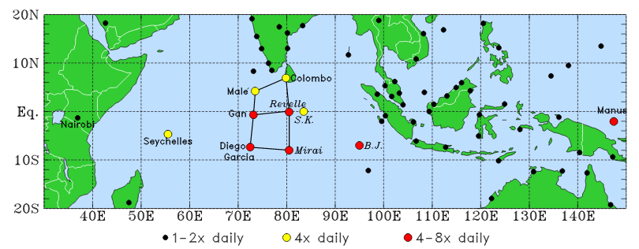
Forçage CINDY REVELLE
Ancien fichier de forçage : quadrilatère d’environ 800 km de coté
Nouveau fichier de forçage : Rayon de 50 km centré sur le Revelle

Slide 2
LMDZ 1D Mise en place
1 → on lit le fichier de forçage et chaque pas de temps qu’il contient
2 → Interpolation de chaque pdt sur la grille verticale du modèle
(prise en compte de la pression de surface pour l’interpolation)
3 → Interpolation temporelle pour avoir le forçage sur le pdt physique du modèle (10 minutes)
Variable imposée dans le cas 1D :
Profils initiaux (T,q,u,v,w)
Vitesse verticale (w)
SST (ts)
Advection d’humidité (horizontale+verticale advq)
Advection de température (horizontale+verticale advT)
En plus on réalise un nudging sur le vent (rappel toute les 3 heures)
Problème : LMDZ 1D tourne avec un calendrier 360_day

Slide 3
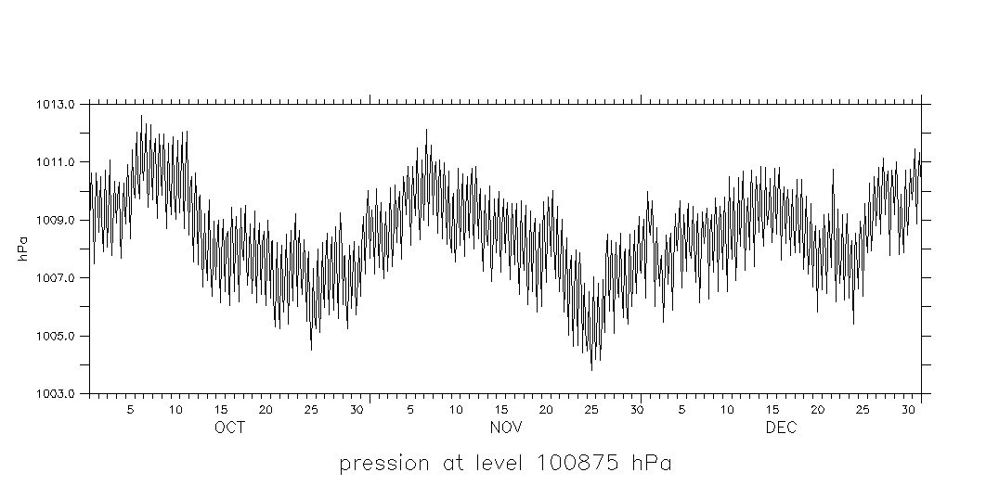
Utilisation du cas REVELLE
Ancien cas :
5000
7500
10000
12500
15000
17500
20000
22500
25000
27500
30000
32500
35000
37500
40000
42500
45000
47500
50000
52500
55000
57500
60000
62500
65000
67500
70000
72500
75000
77500
80000
82500
85000
87500
90000
92500
95000
97500
100000
100875
Ancien forçage : du 01/10/2011 au 31/12/2011
39 niveaux (grille allant de 5000 a 100000 hPa) + 1 niveau de surface a 100875 hPa
1 pdt = 3 heures
Variation de la pression de surface malgré un niveau fixe

Slide 4
Utilisation du cas REVELLE
Nouveau forçage : du 02/10/2011 au 31/10/2011
41 niveaux (grille allant de 1500 a 101500 hPa)
pdt = 3 heures
Problème :
Niveau de surface 101500 hPa → jamais atteint
Variable de surface à 101500 hPa = variable à 99000 hPa
→ variable doublée
Solution :
Remplacer les variables de ce niveau par les variables de surface qui sont aussi fournies dans les fichiers du Revelle
Possible pour u,v,T,q,w qui sont fournies mais pas pour les advections
→ problème ??

Slide 5
Utilisation du cas REVELLE
Modification du fichier initial pour pouvoir l’utiliser comme forçage :
Opération NCO pour renommer les variables (ncrename)
Opération NCO pour changer les unités (ncap2)
Création des variables advq et advT (advection large scale)
= advection horizontale + advection verticale
On met ensuite les bonnes unités (avec ncatted)
On sélectionne les 40 premiers niveaux (cdo sellevel) → niveau 1500 hPa pas pris en compte
Ensuite on remplace les valeurs des différentes variables dans le fichier de forçage de l’ancien cas ! (avec du python)
→ on fait ça car il faut que le fichier → bonne définition temporelle (pour 360_day)
Dans cette étape on fait attention a bien remplir les tableaux de variable (à partir du 2 Octobre)
→ on lance les simulations mais a partir du 2 octobre pour n’utiliser que les nouveaux fichiers → possibilité d’amélioration

Slide 6
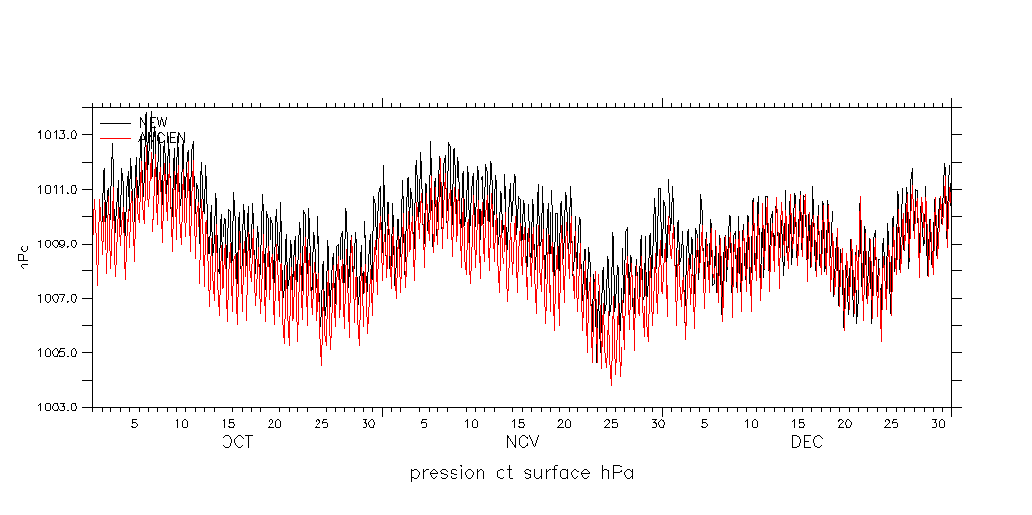
Utilisation du cas REVELLE
Nouveau cas :
4000
6500
9000
11500
14000
16500
19000
21500
24000
26500
29000
31500
34000
36500
39000
41500
44000
46500
49000
51500
54000
56500
59000
61500
64000
66500
69000
71500
74000
76500
79000
81500
84000
86500
89000
91500
94000
96500
99000
101500
Nouveau forçage : du 02/10/2011 au 31/12/2011
40 niveaux (grille allant de 4000 a 101500 hPa)
1 pdt = 3 heures
Variation de la pression de surface au niveau de surface malgré un niveau fixe

Slide 7
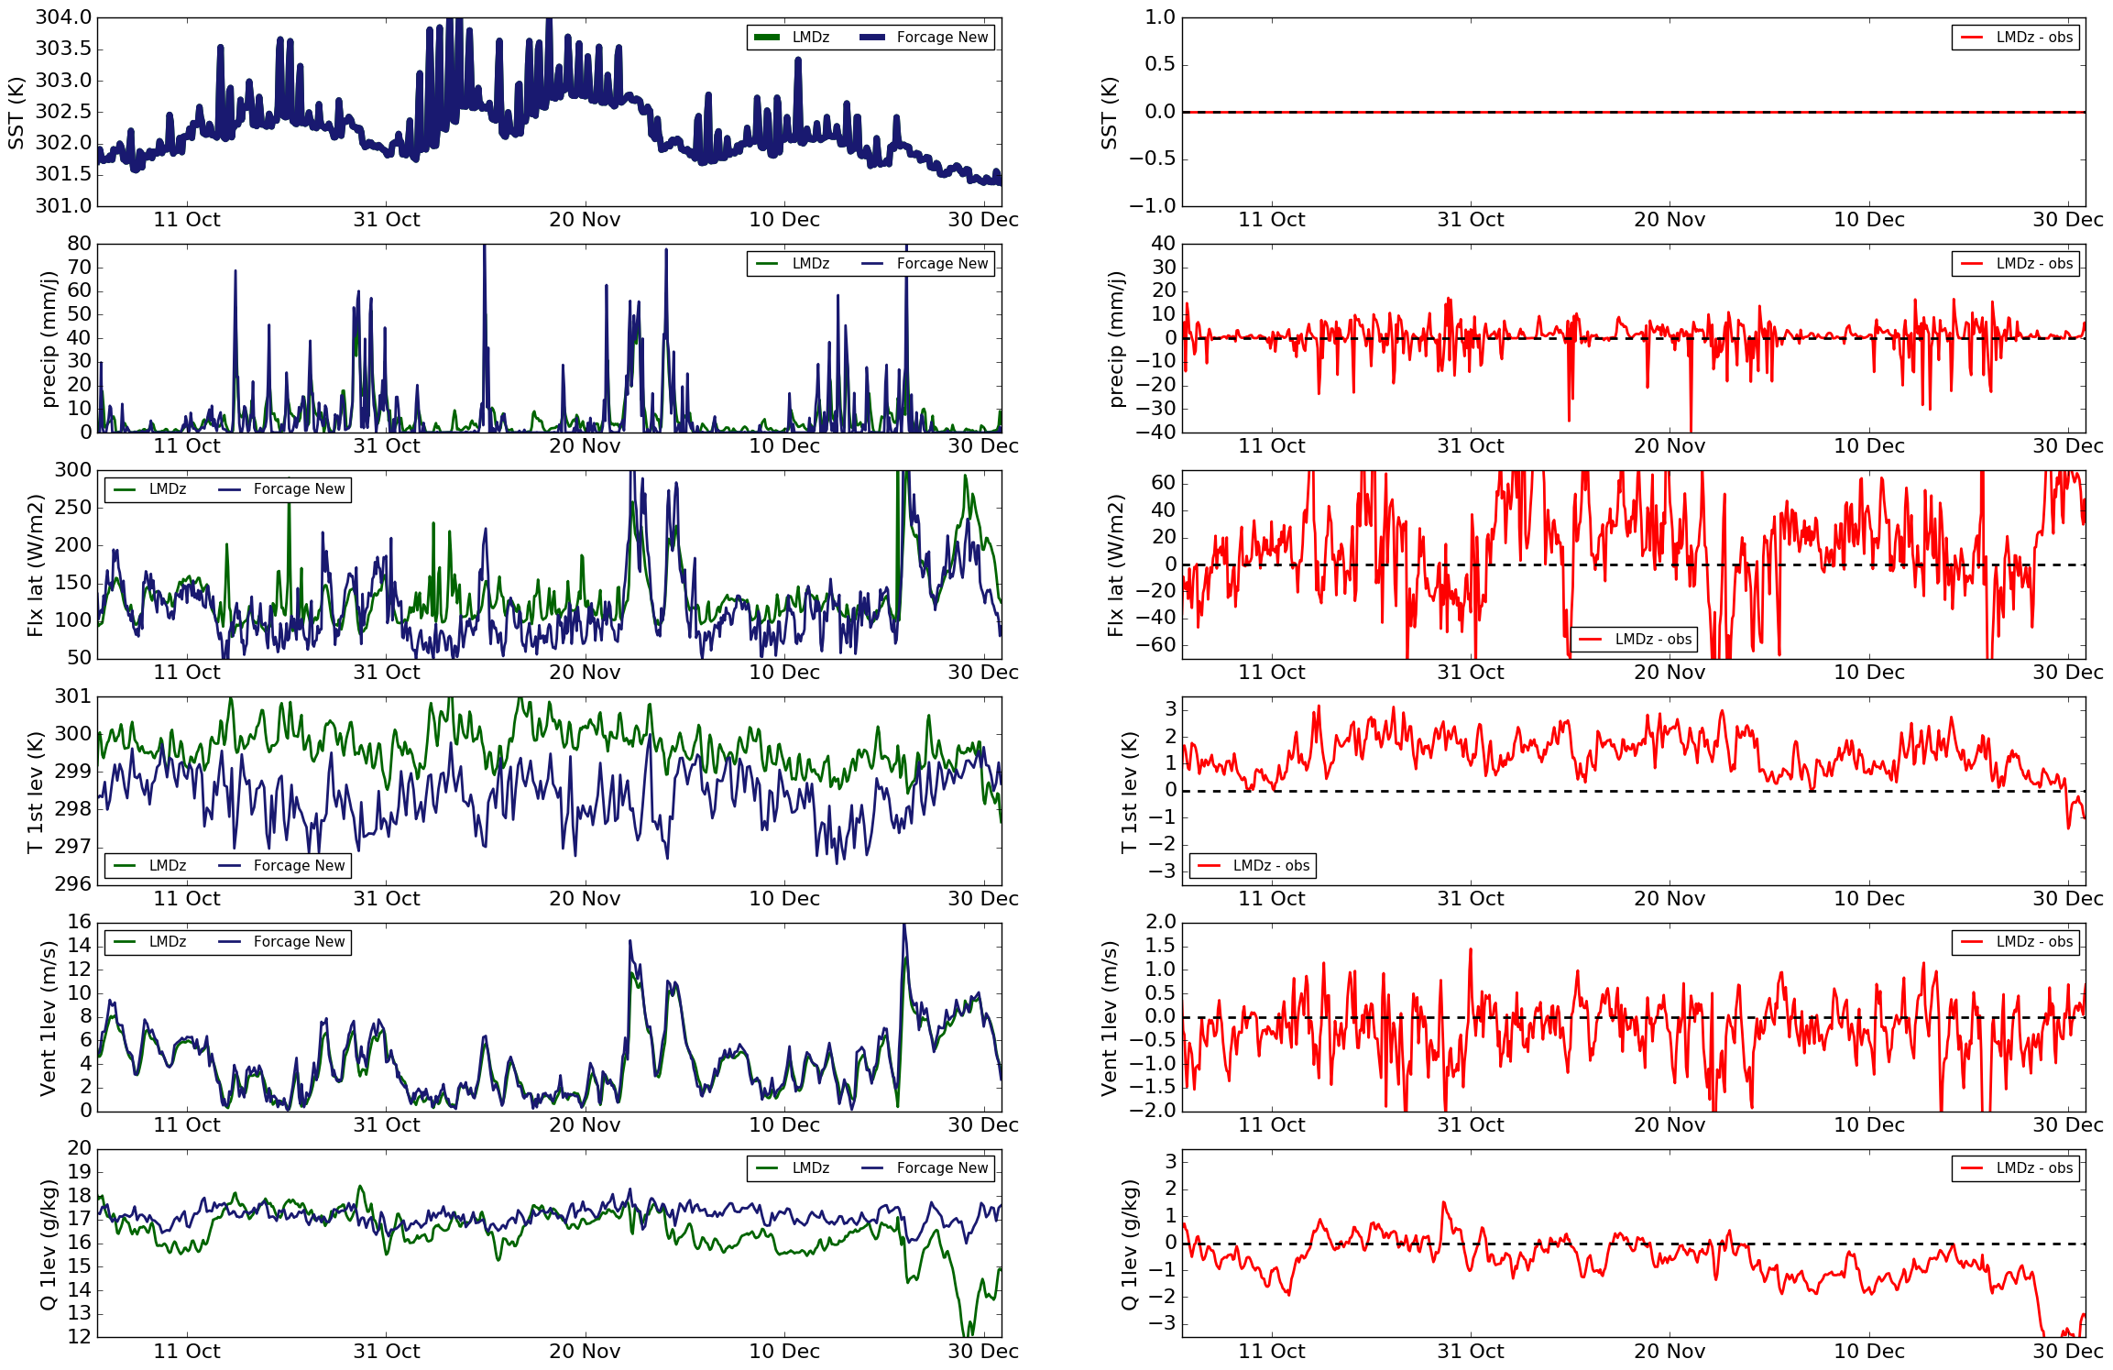
RÉSULTAT du cas REVELLE

Slide 8
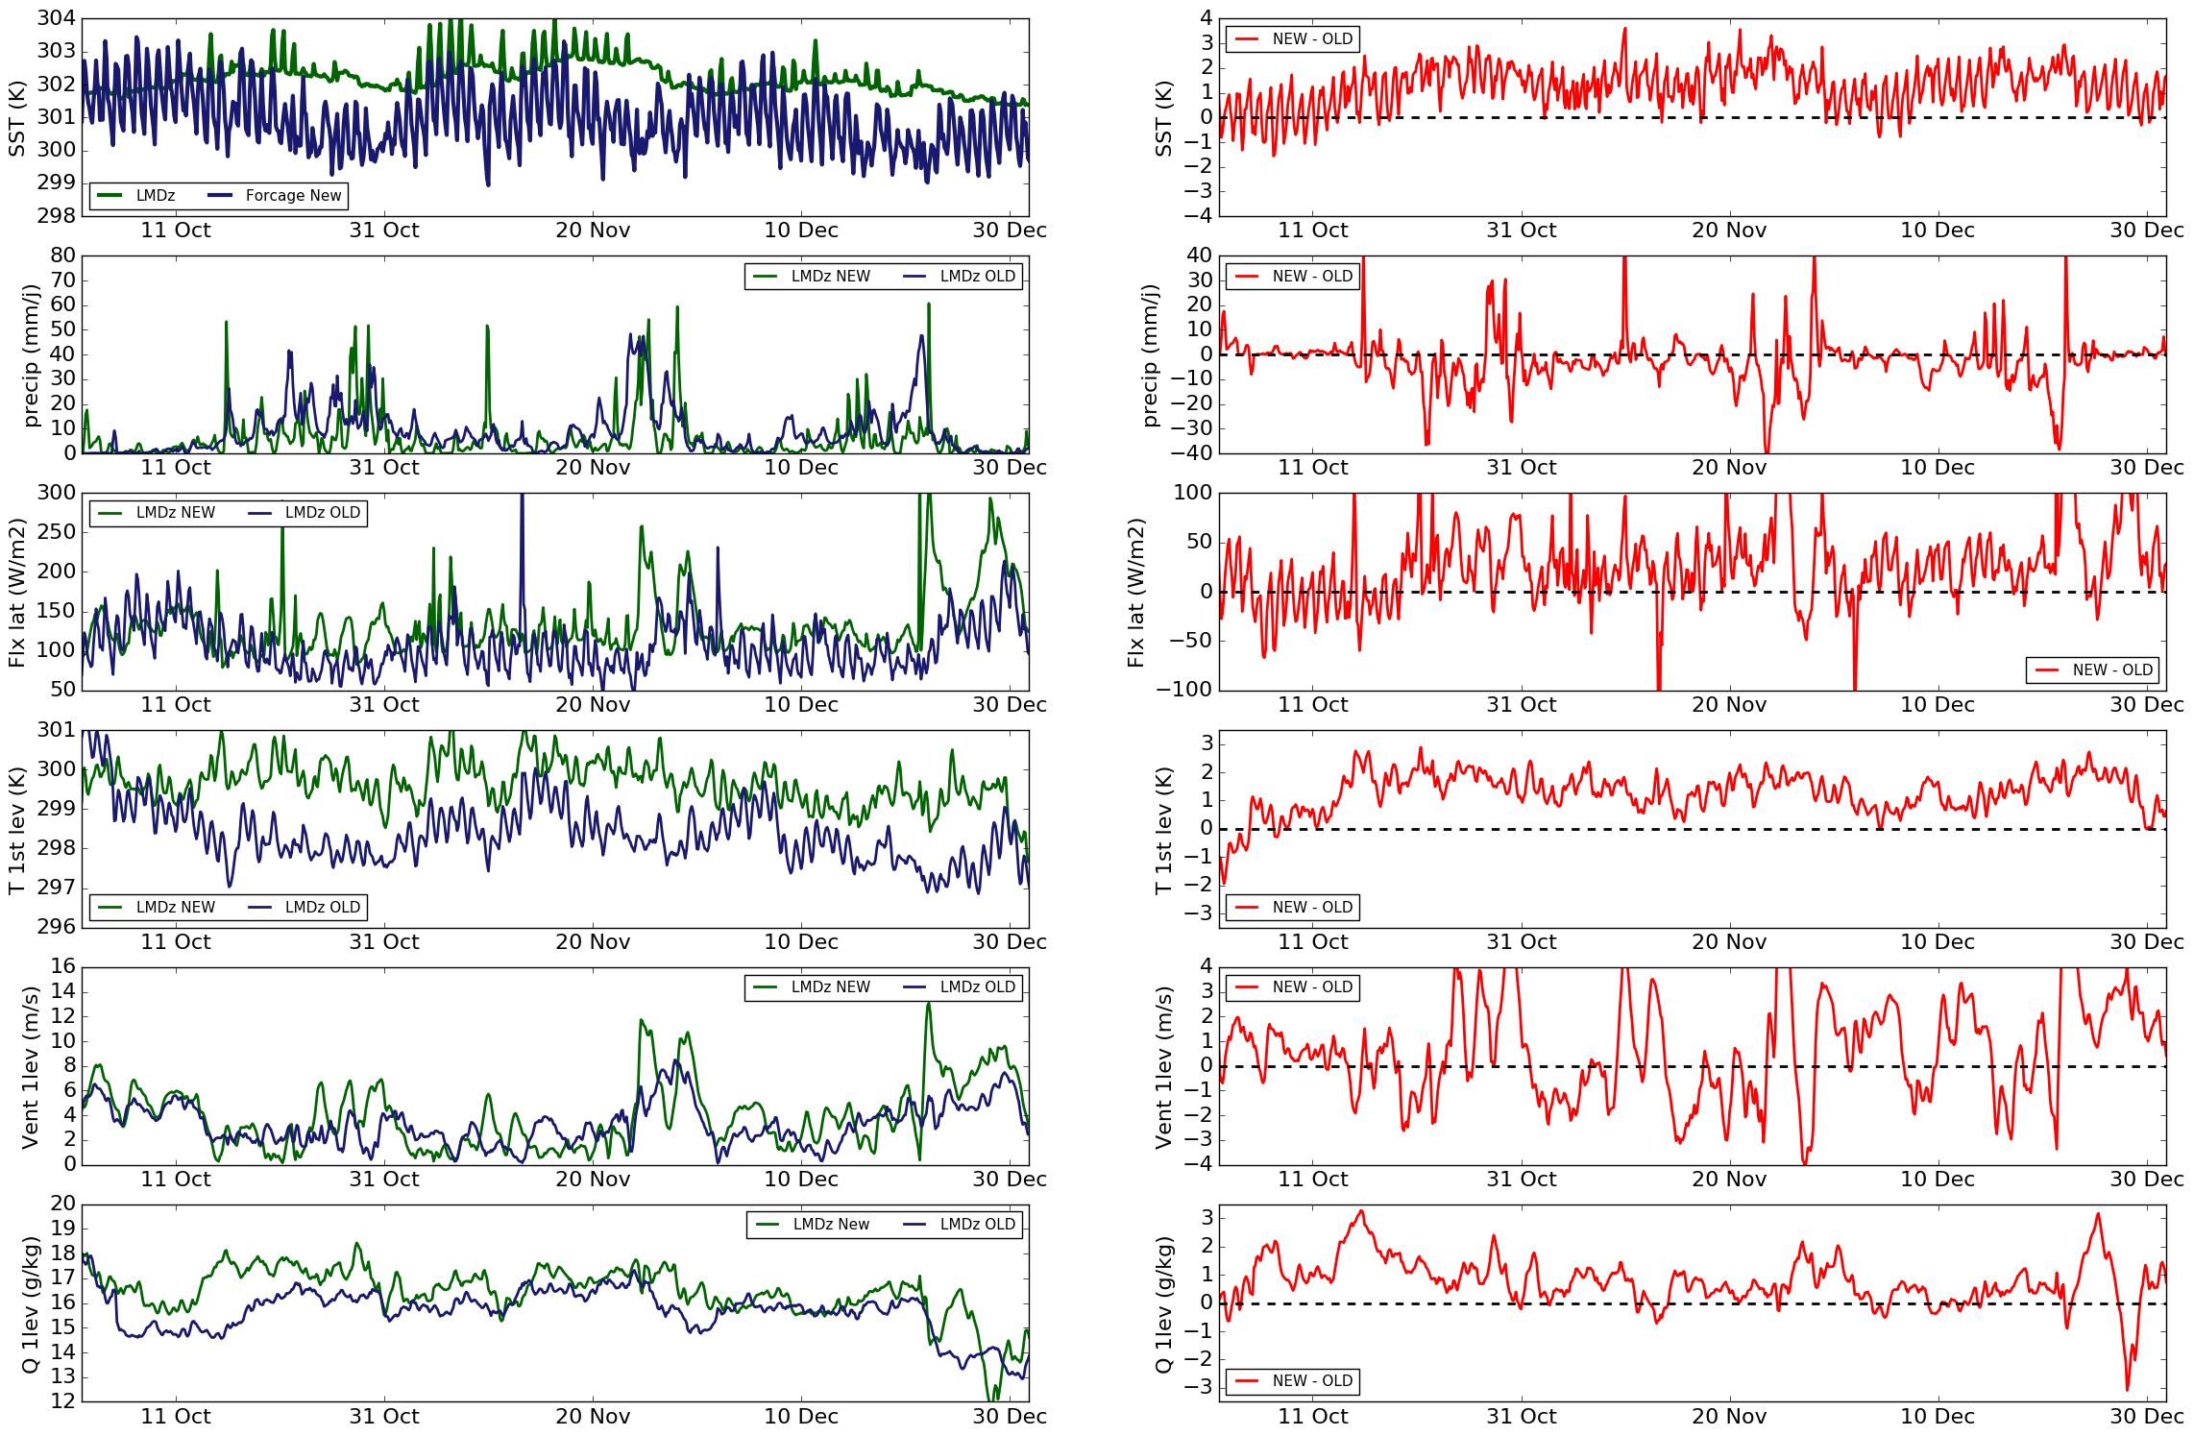
RÉSULTAT du cas REVELLE
(old vs new)

Slide 9
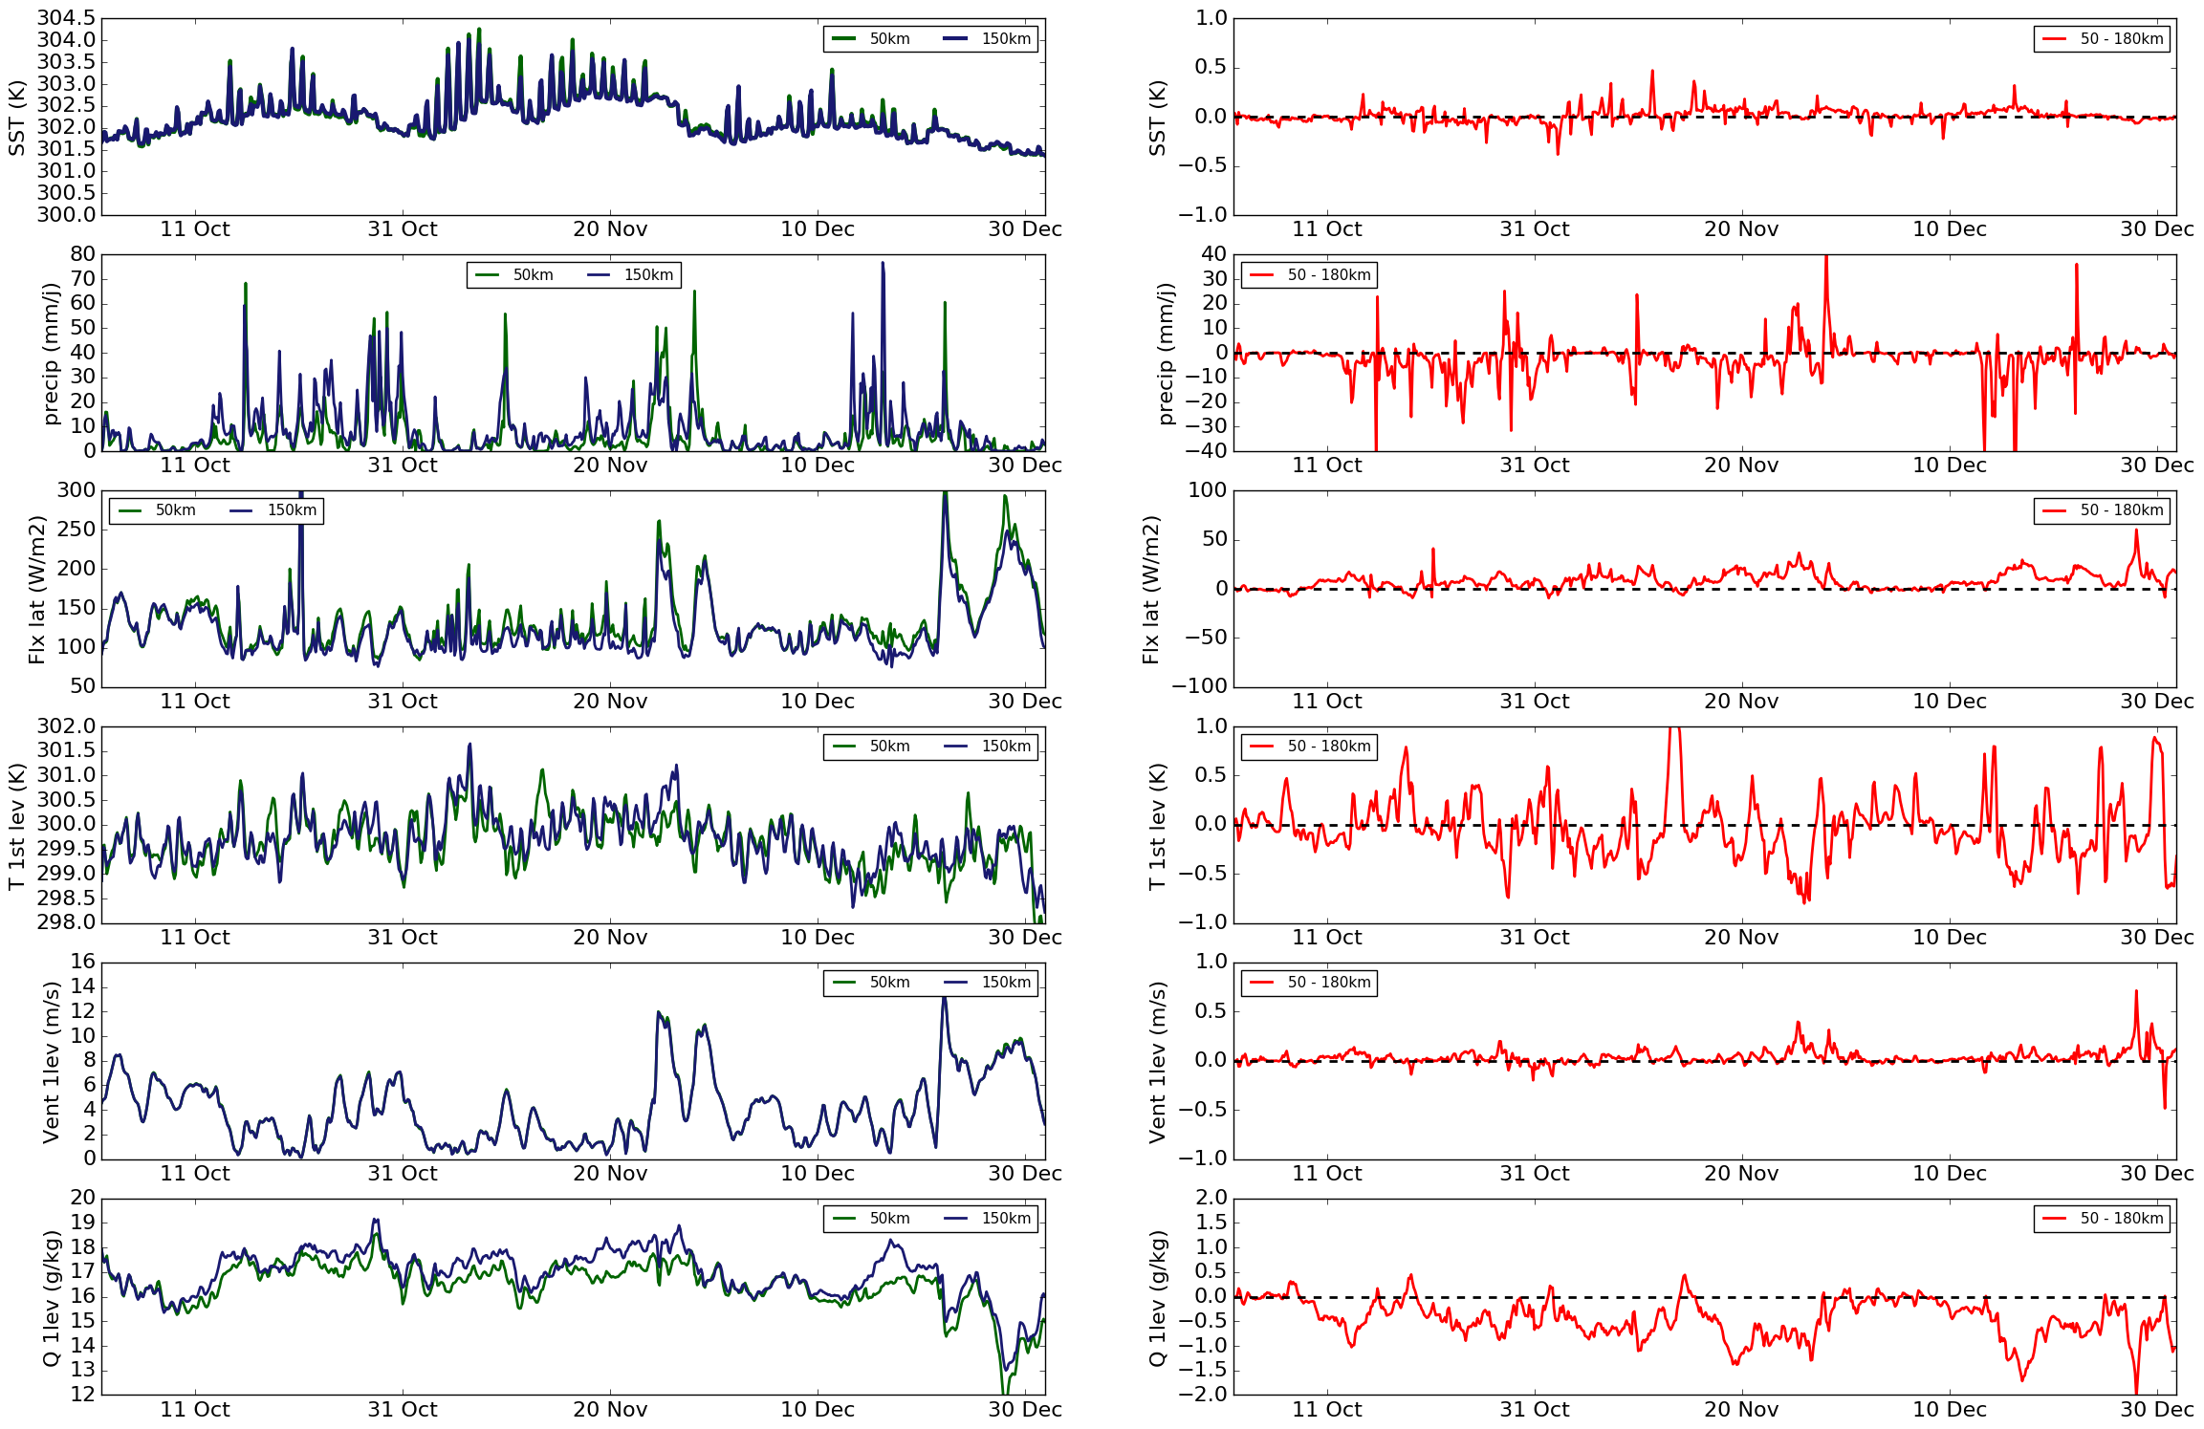
RÉSULTAT du cas REVELLE
(50 vs 150km)

Slide 10
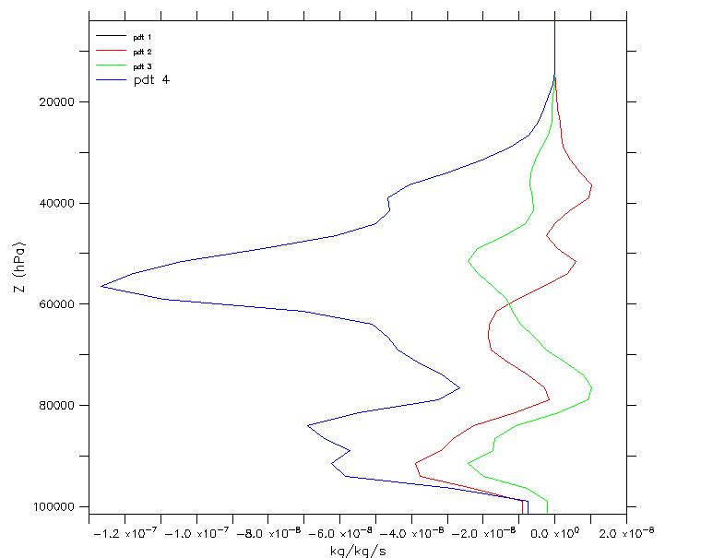
Problème cas REVELLE
Advection humidité et de température identique dans les premières couches (sur environ 160m)
→
Importance ??
Rôle sur les flux ?
→
TEST avec l’ancienne version des forçages

Slide 11
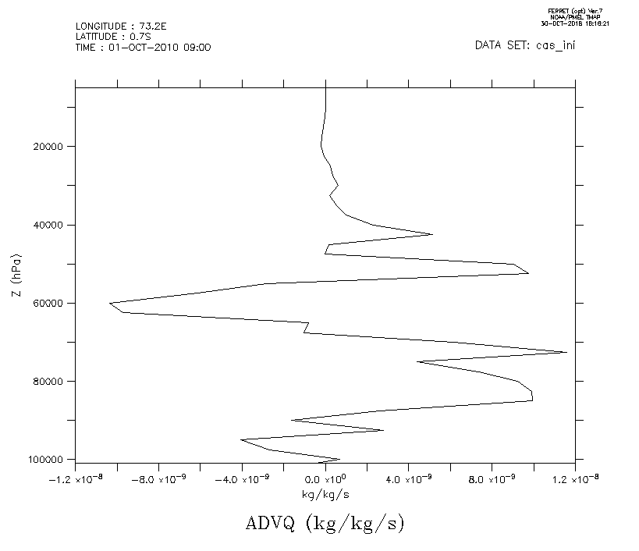

test ancien forçage
On modifie le premier niveau des advections pour qu’il corresponde a la valeur du niveau du dessus (comme pour les nouveaux forçages et on run une simu)
INITIALE
MODIFIE

Slide 12
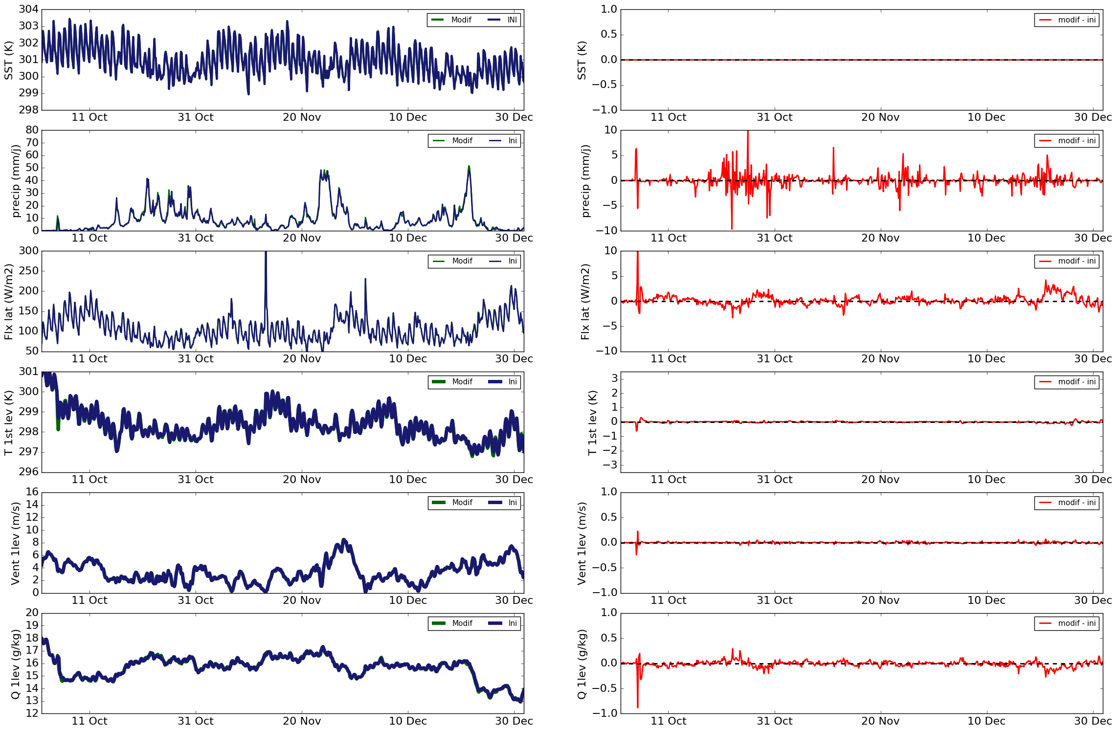
RESULTAT

Slide 13
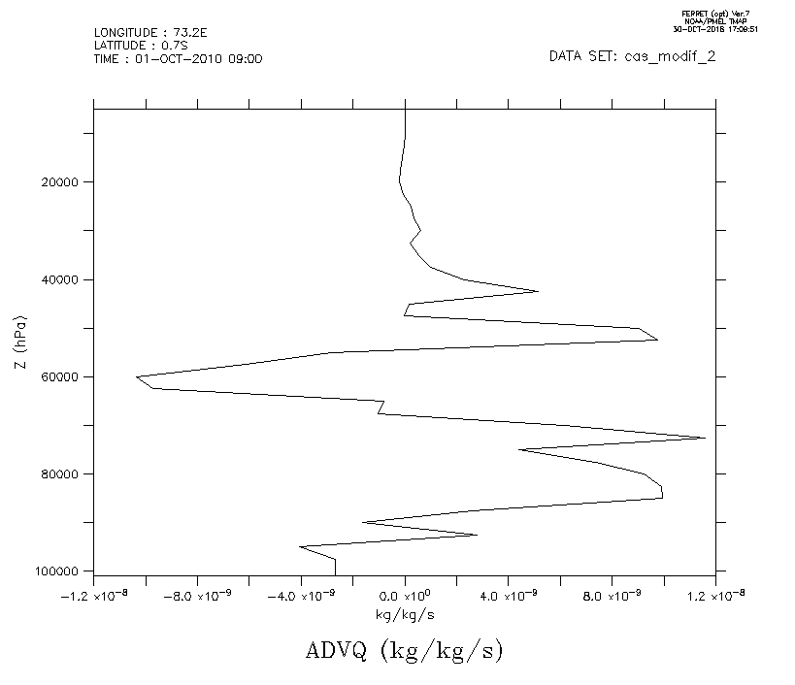
test ancien forçage
On modifie le premier niveau des advections pour qu’il corresponde a la valeur du niveau du dessus (comme pour les nouveaux forçages et on run une simu)
INITIALE
MODIFIE

Slide 14
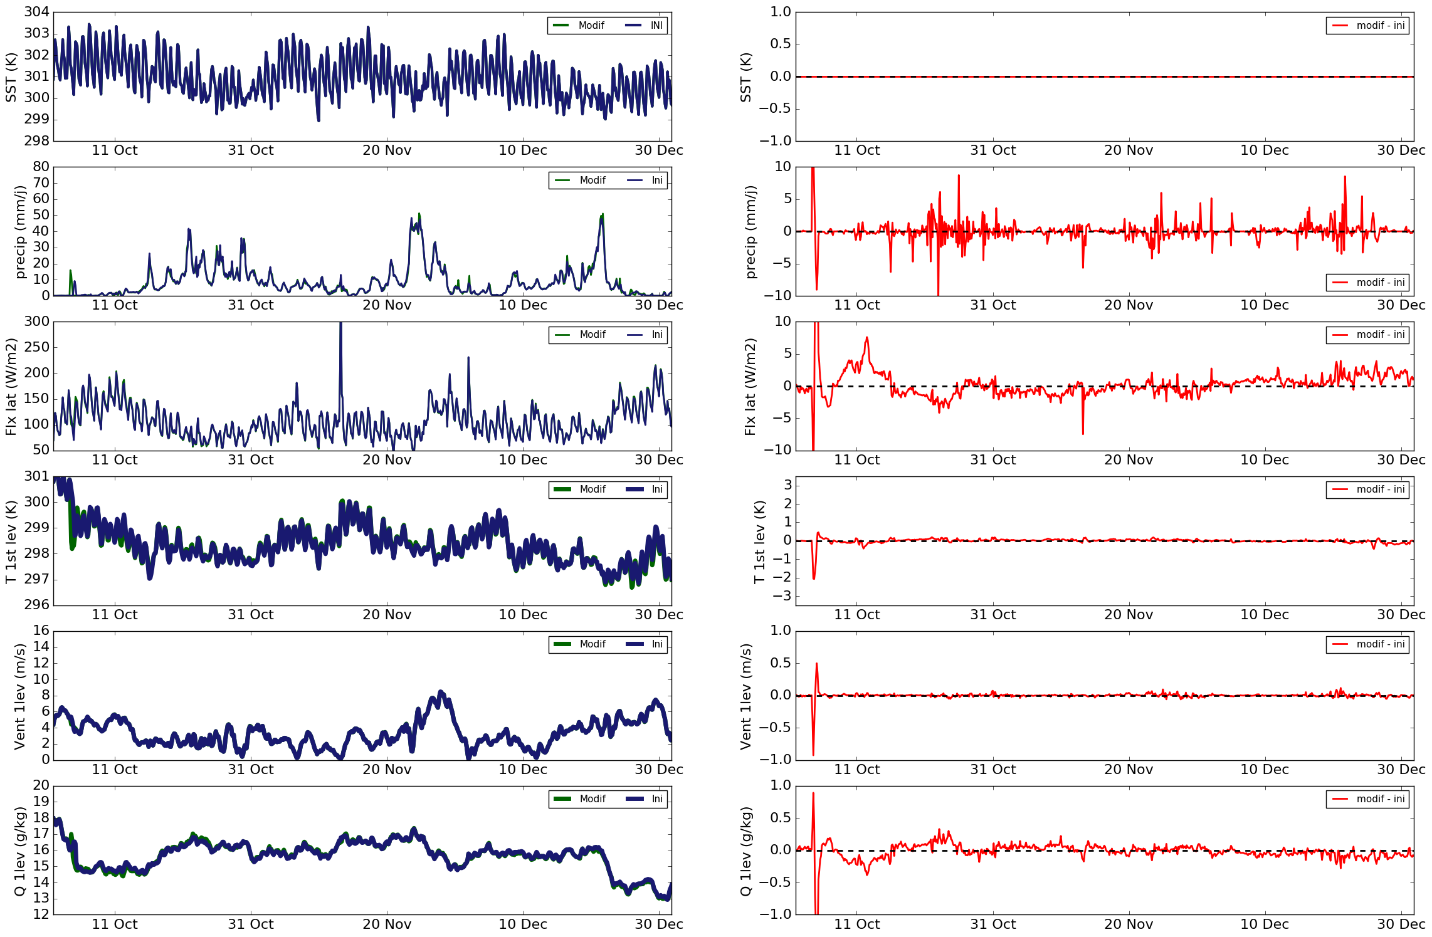
RESULTAT

Slide 15
Interêt cas REVELLE
Régler ce problème des advections ? Important ?
Comportement des formulations bulk sur ce cas ??
→vent plus fort
→ plus de variabilité
→ un gradient de température air-mer plus réaliste
→ convection différente sur les phases de MJO
→ Rôle sur les flux ?
Test des paramétrisations avec comparaison réelle a des données de flux
(méthode eddy covariance)
→ donnée provenant du REVELLE et donc plus comparable qu’a un quadrilatère 800km de coté

Slide 16
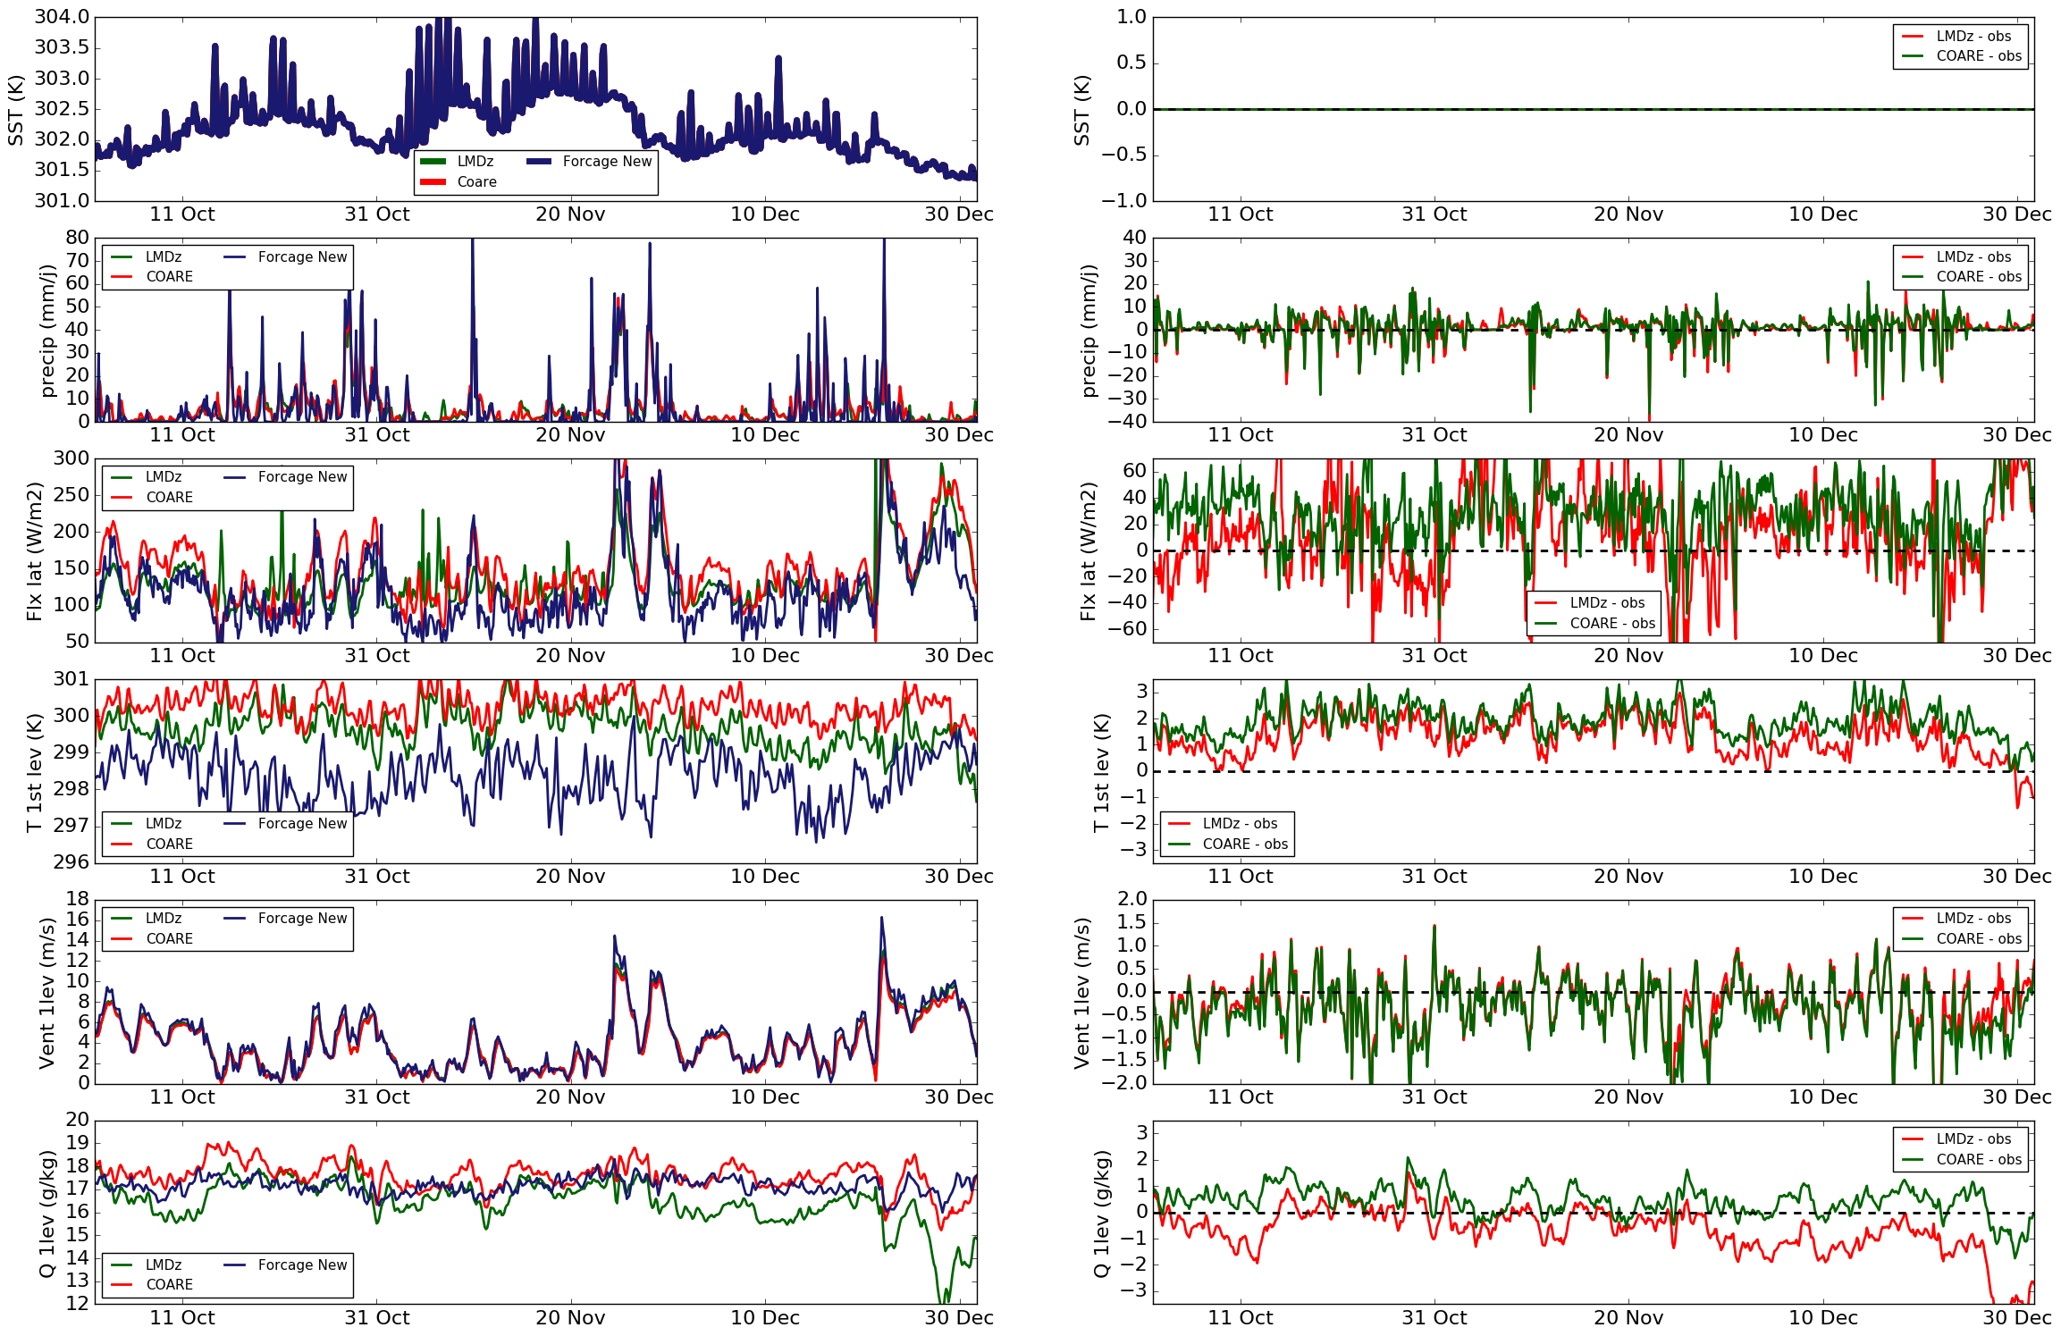
COARE vs LDMZ (bien que seuil)

Slide 17
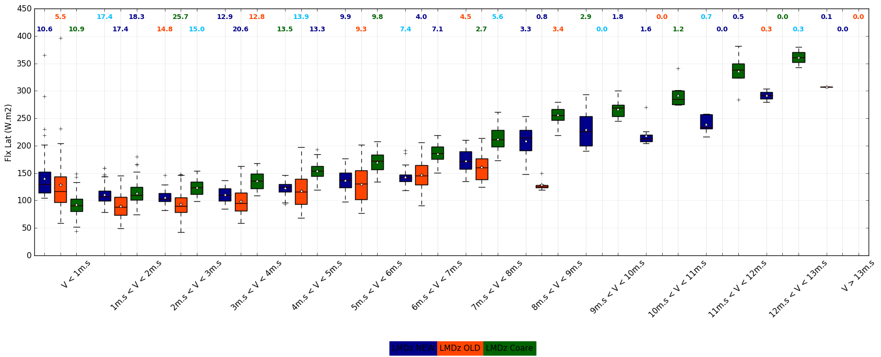
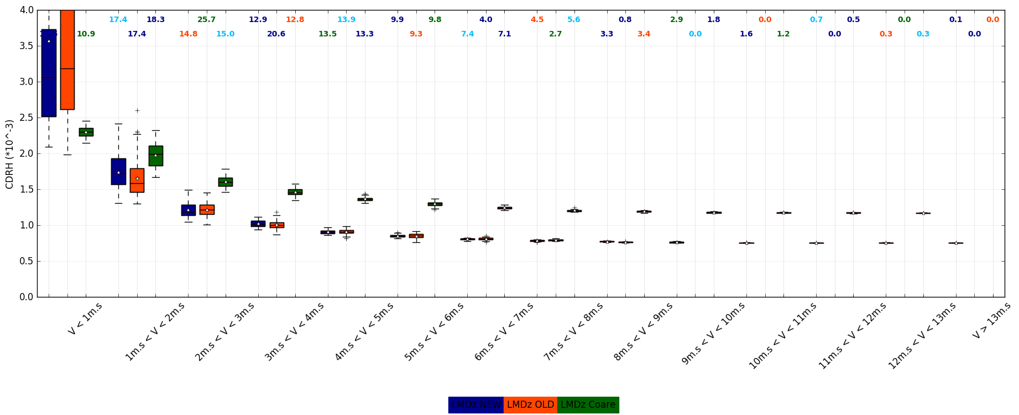
COARE vs LDMZ (bien que seuil)

